Slide 1
Қарасай ауданының дене шынықтыру және спорт бөлімі
2019 жылға арналған азаматтық бюджеті

Slide 2
Бөлімнің шығыстары 432 315,0 мың теңге
Жергілікті деңгейде дене шынықтыру және спорт саласындағы мемлекеттік саясатты іске асыру жөніндегі қызметтер –
13 367,0 мың теңге
Мемлекеттік органның күрделі шығыстары – 150,0 мың теңге
Аудандық (облыстық маңызы бар қалалық) деңгейде спорттық жарыстар өткiзу – 750,0 мың тенге
Әртүрлi спорт түрлерi бойынша аудан (облыстық маңызы бар қала) құрама командаларының мүшелерiн дайындау және олардың облыстық спорт жарыстарына қатысуы – 14 094,0 мың теңге
Балалар мен жасөспірімдерге спорт бойынша қосымша білім беру – 362 436,0 мың теңге
Ведомстволық бағыныстағы мемлекеттік мекемелер мен ұйымдардың күрделі шығыстары – 41 518,0 мың теңге

Slide 3
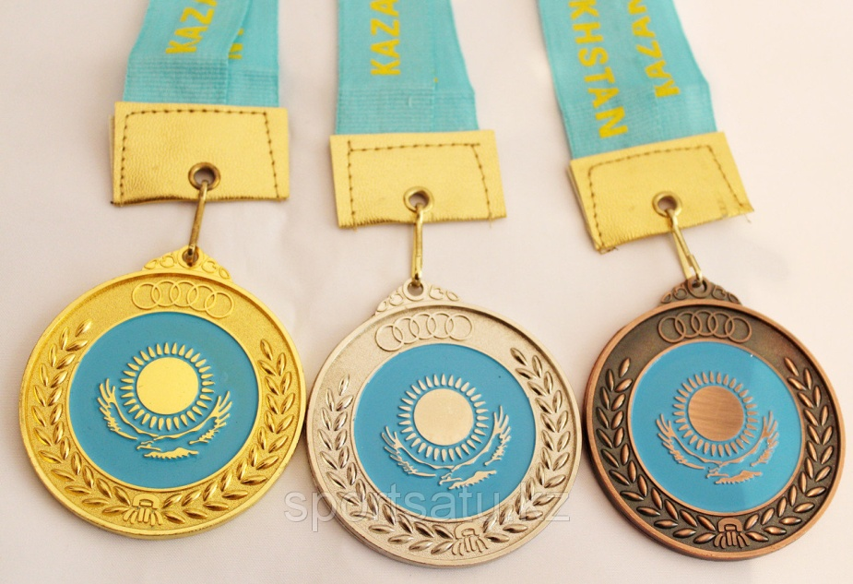
Аудандық (облыстық маңызы бар қалалық) деңгейде спорттық жарыстар өткiзу 750,0 мың тенге
Спорт жарыстарына қажетті спорттық жабдықтар сатып алу – 750,0 мың теңге

Slide 4
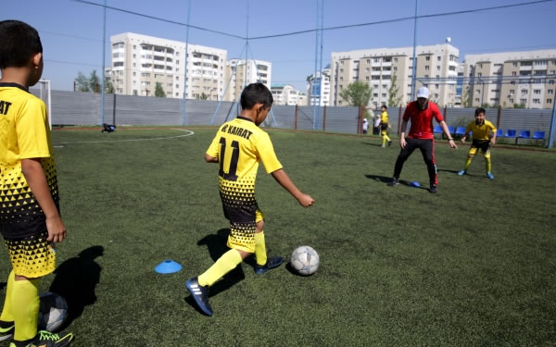
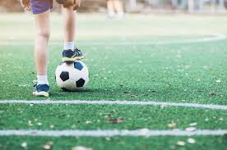
Әртүрлi спорт түрлерi бойынша аудан (облыстық маңызы бар қала) құрама командаларының мүшелерiн дайындау және олардың облыстық спорт жарыстарына қатысуы
Спорт жарыстарына 14 094,0 мың теңге

Slide 5
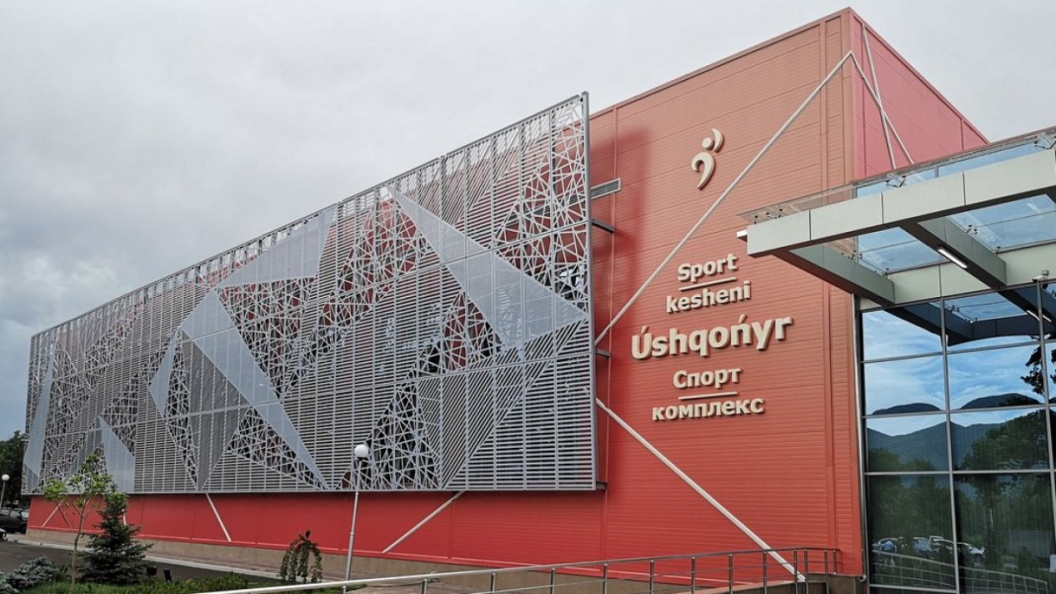
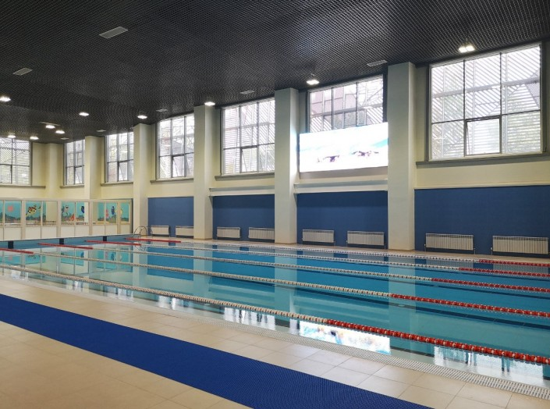
Балалар мен жасөспірімдерге спорт бойынша қосымша білім беру
403 954,0 мың теңге

